Slide 1
Repas villA’JOIE
Vendredi 19 juin 2026
Partenariat Comité/APE

Slide 2
Repas villA’joie
Déroulement
  18h30 Spectacle « COMPOST » proposé par le PNR des Monts d’Ardèche
  19h30 RepasJambalaya plat emblématique de la Louisiane, mélan-geant riz, viandes, fruits de mer et légumes dans une préparation épicée
    Est-il possible d’avoir un tuyau d’eau tiré du garage jusqu’à la salle pour laver les poêles à paëlla (comme les autres années) ?
    + Barrières autour du feu ? (10 environs )
    + Ramener grille et parpaings de la station d’épuration ?
  Concert groupe « Bachi Bouzouk »
  Feux de la St Jean lieu idem années précédentes ?

Slide 3
Spectacle COMPOST
Sur plus de 100 km, la collection d’œuvres d’art contemporain à ciel ouvert du PARTAGE DES EAUX dialogue avec les patrimoines naturels et culturels de la montagne ardéchoise. Les œuvres de Gilles Clément, Stéphane Thidet, Gloria Friedmann, Olivier Leroi, Felice Varini, Kôichi Kurita, HeHe et Henrique Oliveira, mais aussi des mires paysagères et des mobiliers design ponctuent le parcours.
En juin 2026, le parcours accueille la Keep Company et son spectacle "Compost" qui célèbre en acrobaties, humour et poésie la conscience de la vie sous toutes ses formes. Un spectacle à découvrir en famille et sans modération dans les villages et sur la ligne de partage des eaux...
Performance acrobatique (20') + atelier de découverte de la biodiversité :
Mercredi 17 juin face à l'Observatoire Hubert Reeves (Mars) à 15h
Jeudi 18 juin à la Tour à eau (Sagnes-et-Goudoulet) à 18h30
Spectacle :
Vendredi 19 juin aux Estables à 18h30 dans le cadre de la Fête du village
Samedi 20 juin à Sainte-Eulalie à 15h

Slide 4
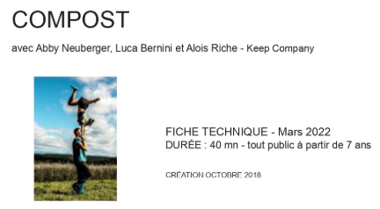
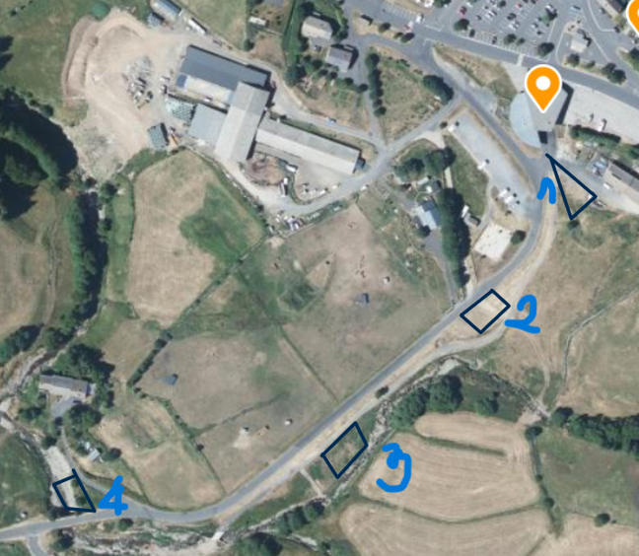
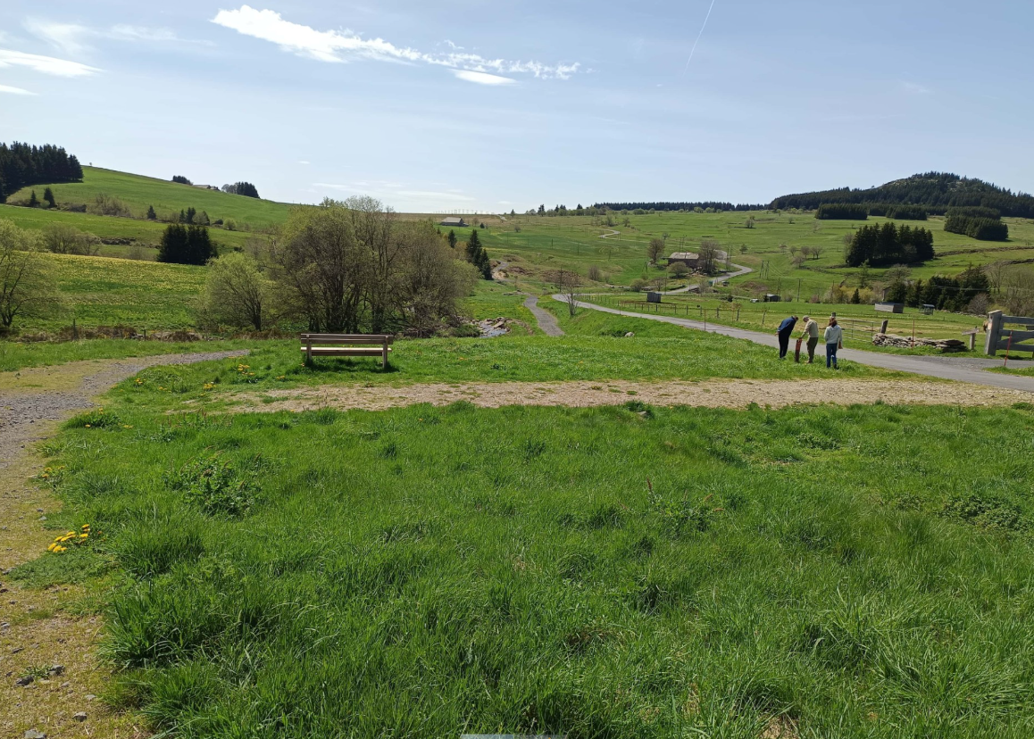
Spectacle COMPOST
Choix des artistes
Est-il possible de passer un coup de tondeuse quelques jours avant la représentation ?

